Slide 1
Fundamentos de imagens SAR
Naiallen Carvalho

Slide 2
Agenda
Parte 1 – Básico de SAR
  Ondas eletromagnéticas
  Sinal Chirp
  Compressão de Pulso
  Range
    Resolução em Range
  Efeito Doppler
  Geometria Side Looking
  Radar de abertura real
  Resolução em azimute
  Fast time x Slow time
  SAR focusing algorithm
    Range-Doppler
    Range Cell Migration

Slide 3
Agenda
Parte 2 – outro nome
  Radar Backscattering
  Radar Cross section
    Regimes de espalhamentos
    Influencia da frequencia
    Rugosidade
    Relação do tamanho de onda e rugosidade da superficie
  Spekcle
    Estatistica do spekle
      Imagens em Amplitude
      Imagens em Intensidade
      Imagens Polaimetricas

Slide 4
Agenda
Parte 3 - Polarimetria
  Polarização
  Representação Polarimetrica
  Mecanismos de espalhamentos
  Decomposições
    Cloude-Pottier

Slide 5
Agenda
Parte 4 - Tese
  Classificação
  Apresentação do algoritmo proposto

Slide 6
Parte 1
Princípios de SAR imagem

Slide 7
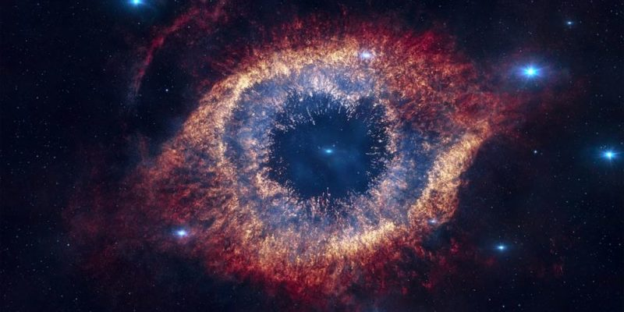
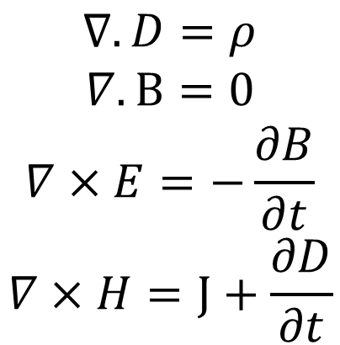
Equacoes de Maxwell
Então Deus disse:
E houve luz
$$∇.D=ρ$$
$$∇.B=0$$
$$∇×E=−\frac{∂B}{∂t}$$
$$∇×H=J+\frac{∂D}{∂t}$$

Slide 8
Ondas Eletromagnéticas
Ondas eletromagneticas sao criadas como resultado de vibracoes entre o campo eletrico e o campo magnetico;
As ondas eletromagneticas usadas pelo radar sao produzidas por um equipamento chamdo magnetron;

Slide 9




Como ondas eletromagneticas sao geradas
$$E$$
$$t$$
$$B$$
$$t=0$$

Slide 10

Como ondas eletromagneticas sao geradas
$$E$$
$$t$$
$$B$$
$$t=1$$

Slide 11

Como ondas eletromagneticas sao geradas
$$E$$
$$t$$
$$B$$
$$t=2$$

Slide 12

Como ondas eletromagneticas sao geradas
$$E$$
$$t$$
$$B$$
$$t=3$$

Slide 13

Como ondas eletromagneticas sao geradas
$$E$$
$$t$$
$$B$$
$$t=4$$

Slide 14

Como ondas eletromagneticas sao geradas
$$E$$
$$t$$
$$B$$
$$t=5$$

Slide 15

Como ondas eletromagneticas sao geradas
$$E$$
$$t$$
$$B$$
$$t=6$$

Slide 16

Como ondas eletromagneticas sao geradas
$$E$$
$$t$$
$$B$$
$t=$7

Slide 17

Como ondas eletromagneticas sao geradas
$$E$$
$$t$$
$$B$$
$$t=8$$

Slide 18

Como ondas eletromagneticas sao geradas
$$E$$
$$t$$
$$B$$
$$t=9$$

Slide 19

Como ondas eletromagneticas sao geradas
$$E$$
$$t$$
$$B$$
$$t=10$$

Slide 20

Como ondas eletromagneticas sao geradas
$$E$$
$$t$$
$$B$$
$$t=11$$

Slide 21

Como ondas eletromagneticas sao geradas
$$E$$
$$t$$
$$B$$
$$t=12$$

Slide 22

Como ondas eletromagneticas sao geradas
$$E$$
$$t$$
$$B$$
$$t=13$$

Slide 23
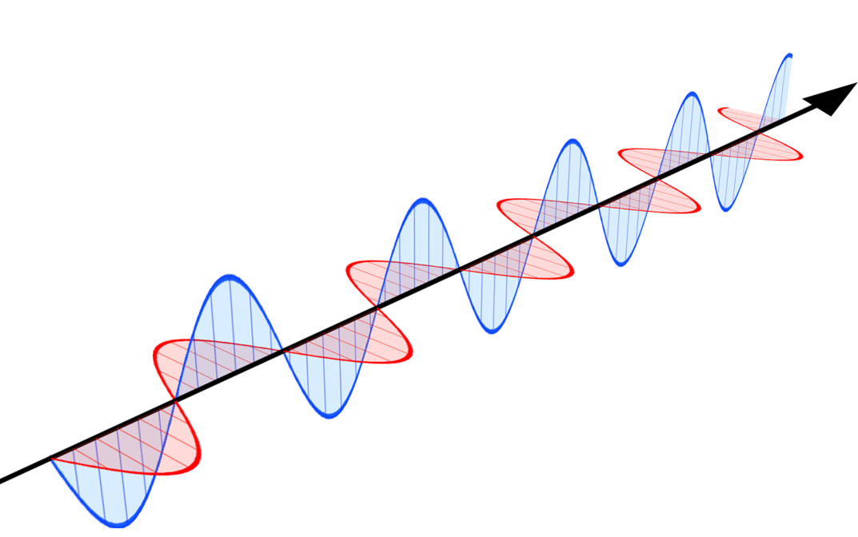






Como ondas eletromagneticas sao geradas
Direcao de
Propagacao
$$t, c$$
$$E$$
$$\vec{E}=E.\cos\left(2πft\right)+φ$$
$$\vec{B}=B.cos⁡(2πft+φ)$$
$$λ$$
$$B$$

Slide 24
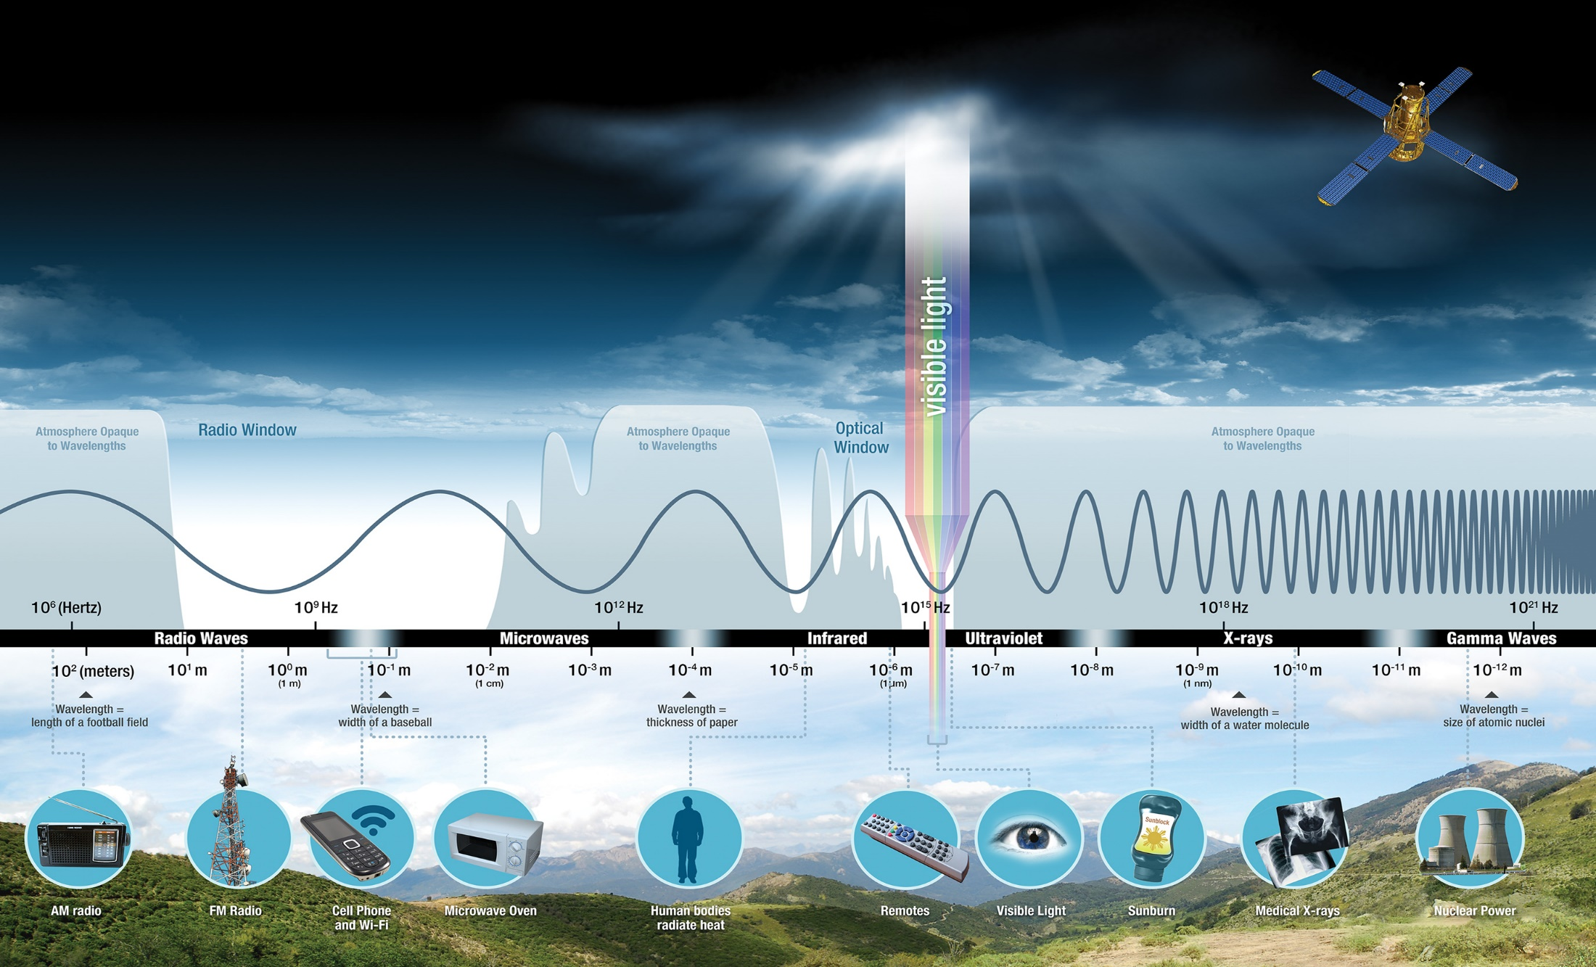
Espectro eletromagnetico

Slide 25
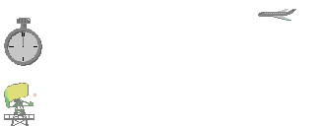
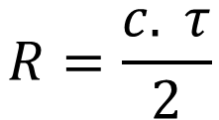
Fundamentos de Radar
Radar (RAdio Detecting And Ranging) opera na faixa de microondas;
O radar mais simples irradia uma onda eletromagnética de sua antena para se propagar pelo espaço; uma parcela da energia irradiada é interceptada por um alvo refletivo e re-irradiada em várias direções. Uma pequena porção da energia refletida retorna ao radar. O sinal retornado é amplificado, processado e a posição radial alvo é determinada;
$$R=\frac{c. τ}{2}$$

Slide 26
Doppler Effect
Doppler shift is the apparent difference between the frequency at which waves leave a source and that at which they reach an observer, caused by relative motion of the observer and the wave source.

Slide 27
Como ondas eletromagneticas sao geradas

Slide 28
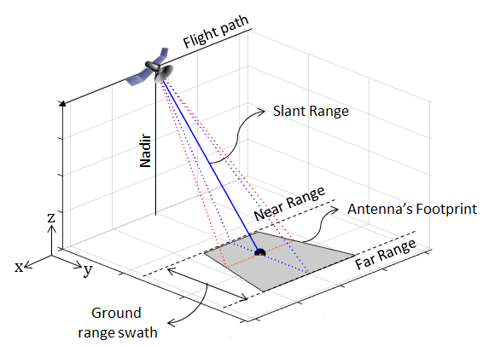
Geometria side looking

Slide 29
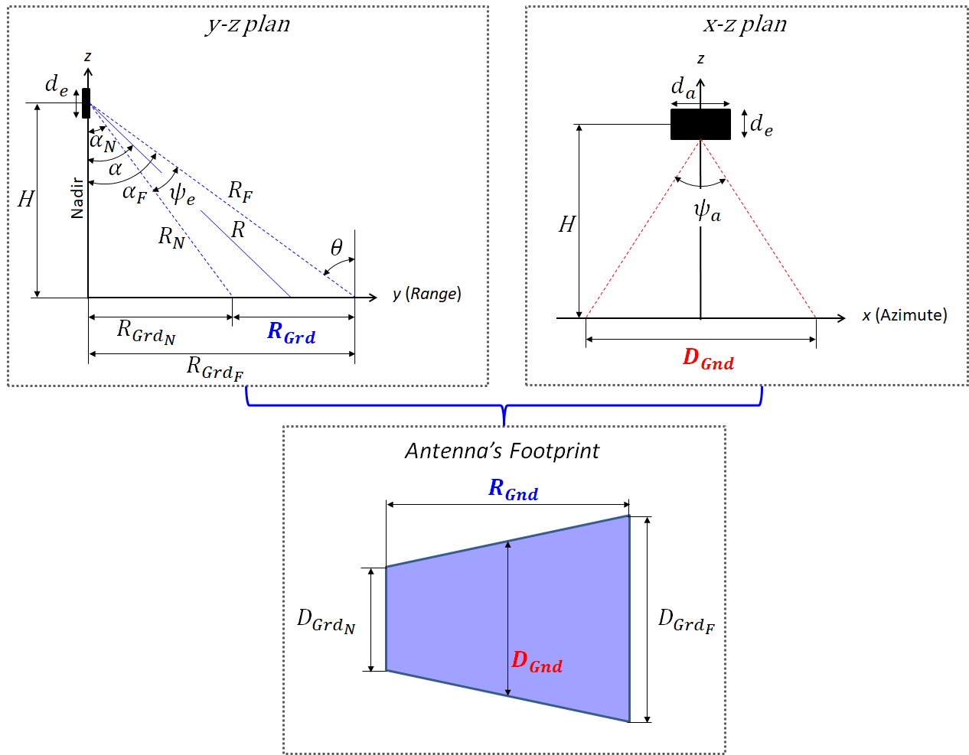
Geometria side looking

Slide 30
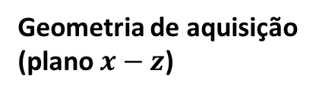



Matriz 2-D (Raw Data)
Matriz com o sinal retroespalhado
range
azimute
$$x$$
$$z$$
Geometria de aquisição
(plano $x−z$)
$$R$$
Espalhador
pontual
Fig.: © DLR

Slide 31
Matriz 2-D (Raw Data)
Matriz com o sinal retroespalhado
range
azimute
$$x$$
$$z$$
Geometria de aquisição
(plano $x−z$)
Espalhador
pontual
Fig.: © DLR

Slide 32
Matriz 2-D (Raw Data)
echo signal matrix
range
azimuth
$$x$$
$$z$$
acquisition geometry
(top view)
point scatterer
Fig.: © DLR

Slide 33
Matriz 2-D (Raw Data)
echo signal matrix
range
azimuth
$$x$$
$$z$$
acquisition geometry
(top view)
point scatterer
Fig.: © DLR

Slide 34
Matriz 2-D (Raw Data)
echo signal matrix
range
azimuth
$$x$$
$$z$$
acquisition geometry
(top view)
point scatterer
Fig.: © DLR

Slide 35
Matriz 2-D (Raw Data)
echo signal matrix
range
azimuth
$$x$$
$$z$$
acquisition geometry
(top view)
point scatterer
Fig.: © DLR

Slide 36
Matriz 2-D (Raw Data)
echo signal matrix
range
azimuth
$$x$$
$$z$$
acquisition geometry
(top view)
point scatterer
Fig.: © DLR

Slide 37
Matriz 2-D (Raw Data)
echo signal matrix
range
azimuth
$$x$$
$$z$$
acquisition geometry
(top view)
point scatterer
Fig.: © DLR

Slide 38
Matriz 2-D (Raw Data)
echo signal matrix
range
azimuth
$$x$$
$$z$$
acquisition geometry
(top view)
point scatterer
Fig.: © DLR

Slide 39
Matriz 2-D (Raw Data)
echo signal matrix
range
azimuth
$$x$$
$$z$$
acquisition geometry
(top view)
point scatterer
Fig.: © DLR

Slide 40
Matriz 2-D (Raw Data)
echo signal matrix
range
azimuth
$$x$$
$$z$$
acquisition geometry
(top view)
point scatterer
Fig.: © DLR

Slide 41





Formação da imagem em azimute
$$τ$$
$$τ$$
$$x$$
$$x$$
$$x$$

Slide 42
Como ondas eletromagneticas sao geradas

Slide 43
Como ondas eletromagneticas sao geradas

Slide 44
Como ondas eletromagneticas sao geradas

